Slide 1
Projet TP semestre printemps 2017
M. Haddad
3A INFO

Slide 2
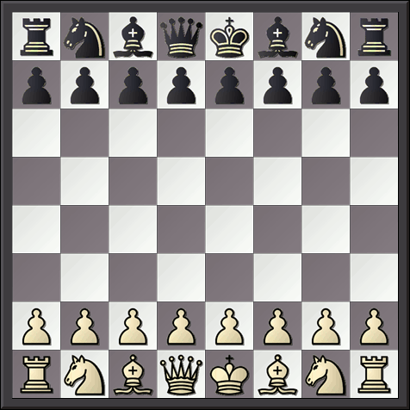
Chess

Slide 3
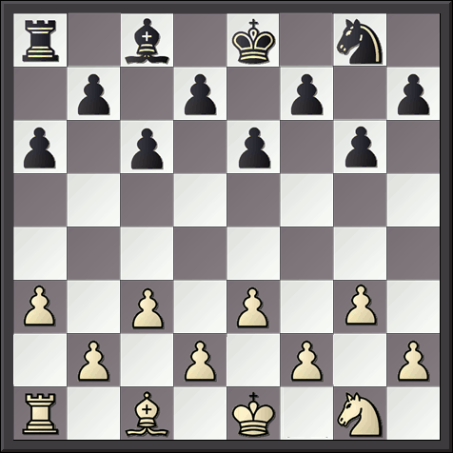
Q-Chess

Slide 4
Travail à faire (par groupes de 2 ± 1 élèves)
Réaliser une IA avec plusieurs niveaux de difficulté (de facile à difficile).
Gérer des parties : Humain vs Joueur IA.
Assurer un temps de réponse raisonnable (moins de 3 secondes).
Interface ergonomique.

Slide 5
Rendu
Code compilable, fonctionnel et commenté correctement (+ documentation si nécessaire).
Rapport détaillant les algorithmes d’IA.
Tournoi lors de la dernière séance de TP.

